Slide 1
RF SISU SKÅNE Skånes Skyttesportförbund 21 Mars

Slide 2
Agenda c:a 30-40 min
Mitt syfte är att öka er kunskap om vad RF SISU Skåne är
Vad har vi att erbjuda?
Hur vi tillsammans kan samverka?
Om Ni önskar så får ni gärna denna presentationen skickad till er

Slide 3
Utbildningar - Utbildningskatalog - Lunchföreläsningar - Folkbildning
Ekonomiska stöd
Trygga idrottsmiljöer
Vad är på gång? Fritidskortet Idrottsarenan
FRÅGOR?

Slide 4



Om RF-SISU Skåne
Är Riksidrottsförbundets och SISU Idrottsutbildarnas regionala företrädare
Samordnar, stödjer och företräder och skapar möjligheter för den skånska idrottsrörelsens utveckling
Är den skånska idrottsrörelsens studie- och utbildningsorganisation
Kontor i Malmö, Helsingborg, Kristianstad och Ystad
Vi krokar arm med alla specialidrottsförbund!

Slide 5
Kontaktpersoner
Kontor Helsingborg
Svalöv, Bjuv, Båstad, Helsingborg, Landskrona, Ängelholm, Örkelljunga, Åstorp, Höganäs
andreas.feuk@rfsisu.se 010-476 57 17
Binyam.meles@rfsisu.se 010-476 57 62
Jacob.lager@rfsisu.se 010-476 57 37
Kontor Kristianstad
Östra Göinge, Bromölla, Höör, Osby, Hässleholm, Kristianstad
sara.eklund@rfsisu.se
010-476 57 47
Kontor Malmö
Lund, Lomma, Staffanstorp, Eslöv, Kävlinge, Burlöv, Svedala, Vellinge, Malmö
dardan.aliti@rfsisu.se
010-476 57 39
Kontor Ystad
Hörby, Simrishamn, Sjöbo, Skurup, Tomelilla, Trelleborg, Ystad
niclas.ekberg@rfsisu.se
010-476 57 68
Notes:
Vi jobbar med en idrottsansvarig skidor på varje kontor, med en person ansvarig för kontakten med SDF och SF.

Slide 6
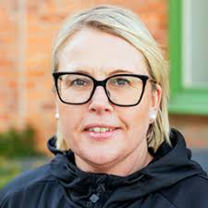

Sara Eklund – Idrottskonsulent RF-SISU Skåne
Gtrrtrtrtr
Rrr
Idrottskonsulent
SDF Skånes Skytteförbund
Åhus
Älskar idrott och föreningslivet
HH
Golftränare Skepparslövs GK
Intresse, familj och vänner

Slide 7







En del av idrottsrörelsen
Riksidrottsförbund (RF)
Studieförbundet SISU Idrottsutbildarna (SISU)
Sveriges Olympiska Kommitté (SOK)
Specialförbund (SF)
Specialdistriktsförbund (SDF)
Idrottsförening (IF)
SDF
Notes:
Förklara SDF/ distrikt
Antidoping Sverige
72 förbund

Slide 8


Slide 9
Utbildningar Utbildning leder till framgång

Slide 10
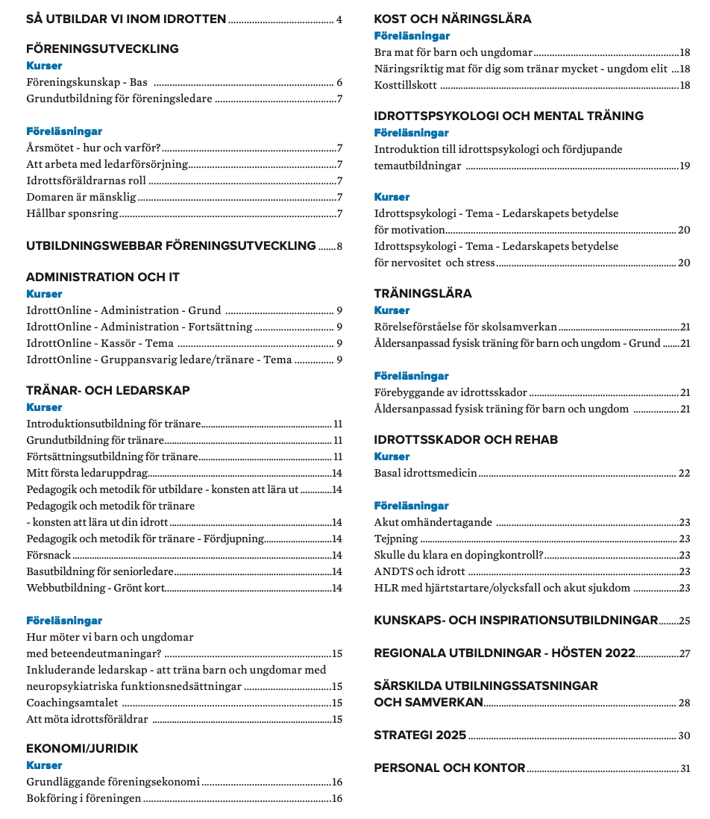
Erbjuda och anordna idrottsövergripande utbildningar och mötesplatser
Bokas genom idrottskonsulenten
Oftast kostnadsfri genom projekstöd
4 veckors framförhållning
Lokalhyra och mat
Egna föreläsningar efter behov och vid rätt kompetens.
Länken till katalogen!
Notes:
Katalog och på vår hemsida
Hur möter vi barn och ungdomar med beteende utmaningar personer med NPF
Idrottsföräldrarnas roll
Att möta idrottsföräldrar
Stärkt ledarskap
Idrottsskador
Akut omhändertagande Basal idrottsmedicin
HLR

Slide 11
Här listas de utbildningar och mötesplatser vi arrangerar de närmaste månaderna. Digitala utbildningar 24 mars – Bokföring i föreningen 26 mars – Lunchföreläsning – Inför lansering av Idrottsarenan 8 april – Lunchföreläsning – Strategi för hög prestation över tid 9 april – Lunchföreläsning – Hjälp, jag har blivit styrelseledamotws 15 april – Lunchföreläsning – Idrott & Kriminalitet – När vår rörelse hotas 16 april – Lunchföreläsning – Hur vi behåller fler inom idrotten så länge som möjligt 22 april & 12 maj – Grundutbildning för föreningsledare 28 april – Hur möter vi barn och ungdomar med beteendeutmaningar

Slide 12
Ekonomiska stöd
Notes:
Kanppt 2 minuter

Slide 13


Slide 14



Projektstöd Idrottsförening
Ekonomisk stöttning i form av:
Barn & Ungdomsverksamheten
65 + kan endast sökas via SF from 2026
Avgränsningar
Paketstöd får inte användas till:
Bekosta lägerverksamhet
Inköp av material för ordinarie verksamhet
Individuella kostnader som exempelvis licens-, medlems- eller träningsavgifter.
Klicka gärna er runt på hemsidan HÄR!

Slide 15
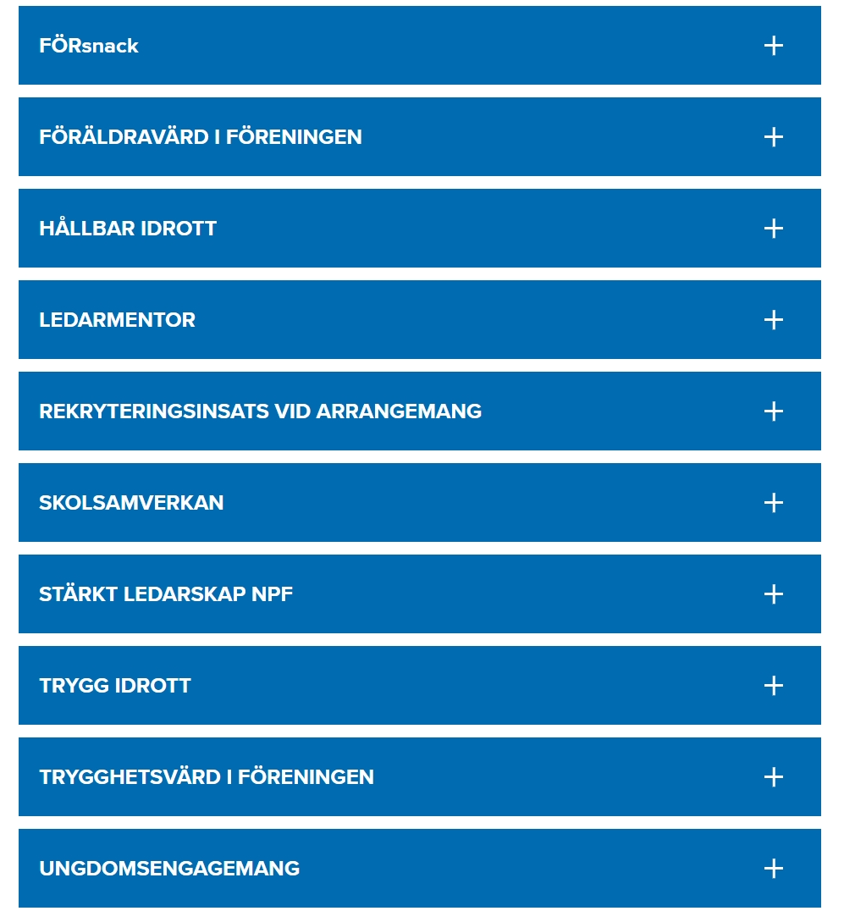

Inspirationspaket

Slide 16

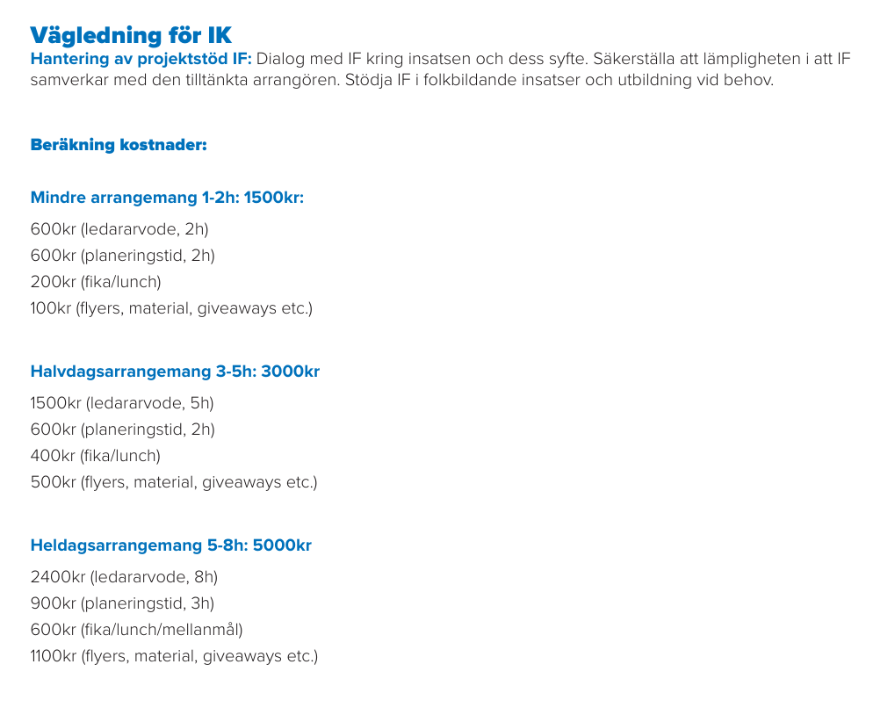

Slide 17


Slide 18


LOK-stöd (Statligt lokalt aktivitetsstöd)
Viktiga datum, 25 februari och 25 augusti!
Varför gör vi detta?
Pengar till din egen förening
Pengar till förbunden
Länk här

Slide 19
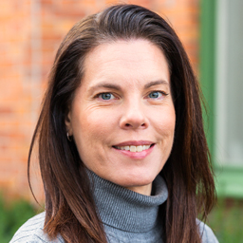

Anläggningsstöd
Emeli Kireborn
Kontaktperson anläggningsfrågor
010 - 476 57 21
Stöd till idrottsytor, mindre projekt (upp till 400 000 kr)
Stöd till idrottsytor, större projekt (över 400 000 kr) (30%)
Stöd till renoveringsprojekt
Stöd till energi- och miljöprojekt (75%)
Stöd till säkerhetsprojekt
Stöd till utrustning för Parasport (75%)
Ansökan görs genom IdrottOnline, kontakta er
ansvariga konsulent hos RF-SISU Skåne innan
en ansökan skickas in!
Notes:
Riksidrottsförbundet avsätter årligen medel till Projektstöd IF Anläggning och syftet med stödet är att skapa nya och utveckla befintliga idrottsmiljöer för barn och ungdomar. RF-SISU Skåne får varje år en pott pengar att fördela. Sökande förening måste äga eller ha det ekonomiska ansvaret för drift och underhåll av anläggningen.
Inom vårt anläggningsstöd finns det 6 olika områden:
Stöd till idrottsytor mindre och större projekt handlar om att skapa nya eller utveckla befintliga idrottsytor. T.ex. om man får tillgång till en ny lokal och behöver anpassa den till sin verksamhet. Mattor är ett exempel på vad som kan ingå i en ansökan.
Stöd till renoveringsprojekt är vad det låter, om ni behöver renovera er befintliga lokal. Sökande förening måste äga eller ha det ekonomiska ansvaret för drift och underhåll av anläggningen.
Stöd till energi och miljöprojekt handlar om energiförbättrande åtgärder t.ex. installera värmepump eller byta till ledbelysning.
Stöd till säkerhetsprojekt handlar om att säkra upp aktivitetsytan för barn och unga. T.ex. om där är en pelare i en lokal som behöver kläs in i ett mjukt material.
Stöd till utrustning för parasport. Här kan en förening söka stöd för individuell tävling och träningsutrustning som är specifikt framtagen för parasport. Förutsatt att utrustningen ägs av föreningen.

Slide 20
Tidigare beviljade anläggningsstöd till skytteföreningar
Elektroniska tavlor
Solcellsanläggning
Modernisering av skjutpaviljong
Renovering tak
Energi effektivisering
Skjutbord

Slide 21

Folkbildning/Lärgrupper/Utbildningar
Folkbildningen får idrotten att växa
År 2025 registrerade 32 skånska skytteföreningar av totalt 120 skånska skytteförenignar
En resurs att använda till er egna förening
RF-SISUs bidrag till Skånes Skyttesportförbundet
Pengar till Svenska Skyttesportförbundet
Konsulenterna är behjälpliga om man behöver hjälp att registrera

Slide 22
Vilka naturliga lärgrupper finns
i er skytteförening?
Föräldrarna
Temakvällar
Ledarteamet
Skjutledarutbildning
Grupper i föreningen
Teoriträffar, laganda, kost mm
Aktiva
Att vara idrottsförälder
Klubb/lag-utveckling
Lagledarutbildning
Internutbildning regler mm
Internutbildning
Arrangemang
Projekt/arbetsgrupper
Styrelseutveckling
Sponsorgrupp
Mental träning
Regelutbildning
Annan intern utbildning
Tränarträffar
Ledarteamträffar,, upplägg av året mm
SM planering
Planering kulbanorna
Pistolskyttekortet
Lotteriutveckling
Notes:
Martin
Vad är en lärgrupp?
Lärgruppen är en mindre grupp människor som enligt framtagen plan och genom samtal och dialog bedriver utveckling. Lärgruppen styrs av deltagarna där de tillsammans söker kunskap med varandra, använder lärande material i någon form och utvecklar färdigheter utifrån sina behov och intressen. Syftet med lärandet är att skapa förutsättningar för utveckling av såväl individ, grupp som förening. Deltagarna ska ges möjlighet till inflytande och delaktighet samt tid för reflektion och eftertanke mellan träffarna.

Slide 23
Trygg Idrottsmiljö

Slide 24

Registerutdrag!
Ett sätt för att jobba förebyggande för en trygg idrottsmiljö.
Visar på att föreningen tar ledarskap på allvar.
Tänk på!
Registerutdrag skyddar inte helt, det är bara en del i arbetet.
Ledarskap är ingen rättighet, det är ett förtroende!
Notes:
Från 1 januari 2020 ska alla idrottsföreningar inom RF kontrollera registerutdrag för ledare över 15 år som har direkt eller regelbunden kontakt med barn.
För att skapa en trygg idrottsmiljö kan registerutdrag vara en bit på vägen.
Kan ta registerutdrag varje år eller vartannat, det bestämmer föreningen.
Alla som kommer i kontakt med barn och unga ska lämna.

Slide 25
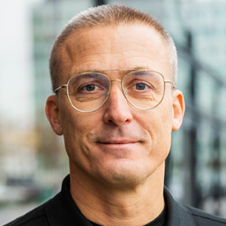


Trygga idrottsmiljöer
”Trygg idrott är en idrott fri från mobbning, trakasserier, hot, våld och övergrepp. En idrott där alla känner sig välkomna och delaktiga och får delta och utvecklas efter sina egna förutsättningar”
Martin Edbladh
Regionalt Barnidrottsombud
Skåne, Småland, Blekinge & Halland
010 - 476 57 23
Utgå alltid från barn och ungas perspektiv och behov!
Visselblåsaren
Notes:
Om du är orolig för någonting i din förening ska du i första hand vända dig till föreningens styrelse. Styrelsen är ansvarig och kan till exempel avsluta ett samarbete med en tränare.
Om det finns hinder att vända sig till föreningens styrelse, såsom personkopplingar eller att oron är kopplad till styrelsen, kan du höra av dig till ditt specialidrottsförbund (SF).
Det går även att ta kontakt med RF-SISU Skånes barnidrottsombud
Om ett ärende inte kan hanteras av varken förening, SF eller RF/SISU:s distrikt kan du kontakta idrottsombudsmannen på 08-627 40 10 eller idrottsombudsmannen@rf.se. Idrottsombudsmannen kan till exempel vägleda kring polisanmälan.
Om du inte vill eller vågar vända dig till idrottsombudsmannen direkt kan du använda den anonyma och krypterade visselblåsartjänsten, där idrottsombudsmannen tar emot ärenden. VisselblåsarenLänk till extern webbplats
Kontakta polisen vid brott. Grundregeln är att idrottsrörelsen själv hanterar ärenden som bryter mot RF:s stadgar. Misstänker du ett brott ska du kontakta polisen och gäller det orosanmälan ska du vända dig till socialtjänsten. Om du är osäker hjälper idrottsombudsmannen dig med råd.

Slide 26

Fritidsbanken är som ett bibliotek, men med sport- och friluftsartiklar istället för böcker.
Här kan du låna allt från fotbollar och inlines till metspön, eller varför inte en komplett alpinutrustning?
På Fritidsbanken finns det tusentals prylar att välja mellan och allt är skänkt av personer som inte längre använder dem.
Notes:
130 fritidsbanker i sverige
11 fritidsbanker i skåne

Slide 27
Utbildningar / Utvecklingsresurs
Vad kan ni nyttja timmarna till och vad kan vi vara behjälpliga med?
Fika vid enstaka tillfällen
Utbildningar
Teambuilding
Pedagogisk hjälpmedel
Studiebesök
Annat som ni upplever behövs för att kunna utveckla/inspirera till fortsatt folkbildning

Slide 28

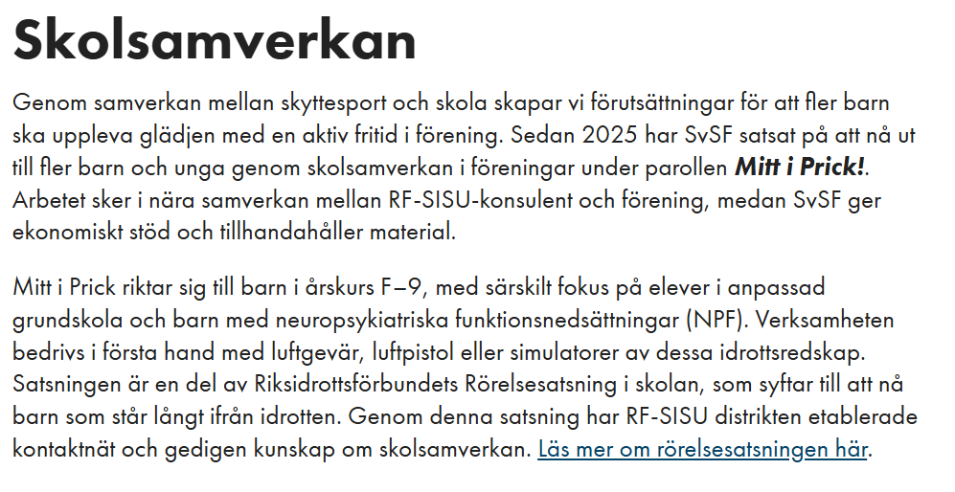

Notes:
Skolsamverkan - Mitt i prick= förbundet ger ekonomiskt stöd och tillhandahåller material
Riktar sig till barn i åk F-9 med särskilt fokus på elever i anpassad grundskola och barn med neuropsykiatriska funktions nedsättningar (NPF)

Slide 29
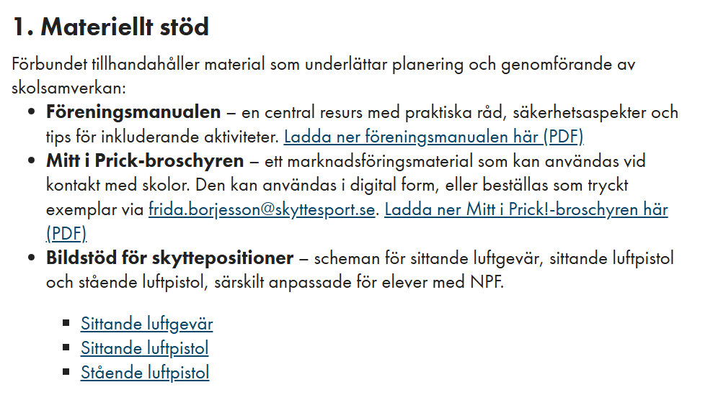
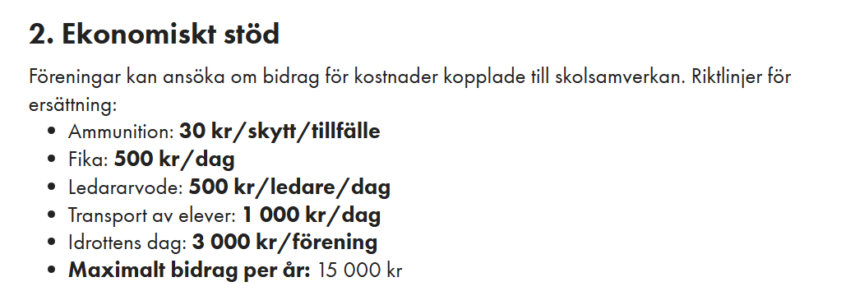
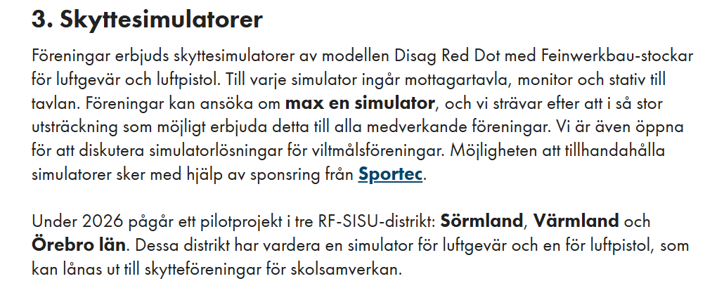
Notes:
Förbundet tillhandahåller materiellt stöd som underlättar planering och genomförande av skolsamverkan
-Föreningsmanual
-Mitt i prick broscyren-marknadsföringsmaterial som kan användas vid kontakt med skolor, digital form eller beställas som tryck exemplar
-Bildstöd för skyttepositioner-.scheman för sittande luftgevär, sittande luftpistol och stående luftpistol, särskilt anspassade för elever med NPF

Slide 30


Notes:
Årets projektstöd släpps när idrottsarenan träder i kraft, april.
Nytt för i år är att projekt som riktar sig till barn och unga ska tas fram tillsammans med dem.
Det innebär att barn ska vara delaktiga i projektgruppen från start, så att projekten utgår från deras ideer och behov.
Det pågår en dialog om framtida möjligheter att söka projektstöd för målgruppen 65+.
Mer information kommer att kommuniceras när ett formellt beslut är taget.

Slide 31
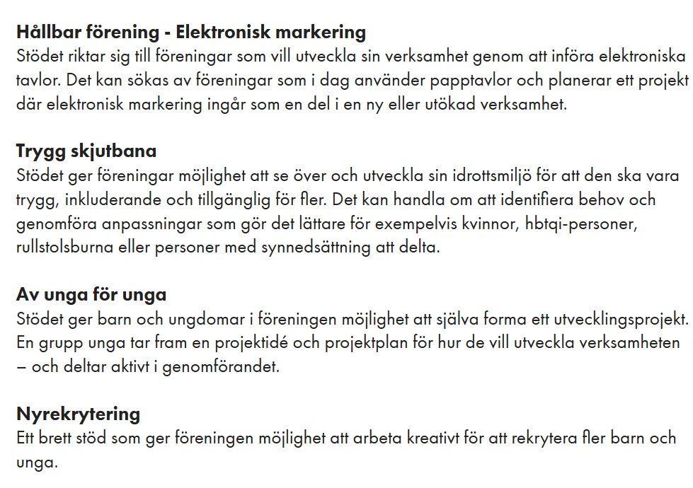
För att underlätta planeringen presenterar vi redan nu vilka projektstöd som kommer att gå att söka inom Projektstöd Barn och Ungdom:

Slide 32
FÖRsnack
Värdegrundsmaterial
10-16 år
Mål & syfte Att stärka föreningars arbete med värderingar och attityder på grupp- och individnivå
Gruppstärkande aktiviter
Notes:
Oftast tar man till detta när det är stökigt i grupper men en iden kan ju vara att göra detta innan för att förebygga

Slide 33


Slide 34
Fritidskortet

Slide 35
Fritidskortet är ett ekonomiskt stöd som kan användas till att betala barn och ungas fritidsaktiviteter inom idrott, kultur, friluftsliv och andra barn- och ungdomsföreningar. Fritidskortet är en reform från regeringen med syfte att främja barns och ungas deltagande i fritidsaktiviteter
Fritidskortet kan användas för att betala träningsavgifter, deltagaravgifter, medlemsavgifter (om medlemsavgiften möjliggör deltagande på aktiviteten
Alla barn i åldrarna 7–16 år får 550 kr per kalenderår. Hushåll som fick bostadsbidrag året innan kan få 2 500 kr per barn.

Slide 36


Startlinjen
​
Idrottsarenan ersätter IdrottOnline
Notes:
Centrala administrativa system

Slide 37

Målbild för Idrottsarenan
Ett bättre stöd till verksamheten
Funktionellt och användarvänligt
Hög säkerhet
Kostnadseffektiv förvaltning och utveckling
Notes:
Funktionellt, enkelt och tydligt för användare.
Ersätter IdrottOnline som RF och SISU:s centrala administrativa system.
Skapar ökad medlemsnytta: kan användas mobilt men även genom mer och bättre funktionalitet som har efterfrågats. Översikt av nya funktioner: verktyg för planering och dialog, komplett stöd för bidrag och stöd, ny hantering av folkbildningsaktiviteter, nya verktyg för analys och beslutsstöd.
En tydlig roll i det digitala ekosystemet
Ett säkert IT-system.
Skyddar idrottsrörelsens data (från otillbörlig åtkomst och påverkan).
Kostnadseffektiv förvaltning och utveckling
Utan teknisk skuld.
Säkerhetsuppdateringar ingår i licenskostnaden.
Förändringar går snabbt att realisera.
Framtidssäkrad. En stabil teknisk plattform RF och SISU kan fortsätta investera i.

Slide 38


Slide 39
Uppdaterad 2025-09-15
Lanseringsplan Idrottsarenan
2025
2026
Sep | Okt | Nov | Dec | Jan | Feb | Mar | Apr | Maj | Jun
Ekonomiska stöd
Lansering
Ekonomiska stöd för förbund (endast Projektstöd IF) - Slutet november 2025
Ekonomiska stöd
Idrottsarenan för alla målgrupper - Andra halvan av mars 2026
Folkbildning
Ytterligare funktionalitet - Början juni 2026
LOK-stöd
Utveckling av tjänst. RF-SISU D, SF och RF.
Registret
RF ansvarar för utbildning och införande mot RF-SISU D, SF och RF.
Analys
Utveckling av tjänst. Alla målgrupper.
Fortsatt utveckling
RF ansvarar för utbildning och införande mot RF-SISU D, SF, RF och SISU Idrottsutbildarna.
Utbildning och införande. RF-SISU D och SF utbildar vidare inom sina respektive organisationer samt föreningar och SDF.
Ekonomiska stöd
Ekonomiska stöd
Folkbildning
Folkbildning
LOK-stöd
LOK-stöd
Register
Register
IdrottOnline
15 jan. Slutrapportering folkbildning. (RF-SISU D)
31 jan. Sista datum för återrapportering av Projektstöd IF 2024-2025 (Anläggning undantaget)
25 feb. Sista inlämning LOK-stöd. (IF)
1 mars. Slutrapportering utbildning SF. (SF) 1 mars. Sista återrapportering av Projektstöd IF (RF-SISU D och SF)
Analys
IdrottOnline
IdrottOnline stängs ner
Notes:
Senast uppdaterad 250910 2 delar anteckningar nedan: Den första, för specifikt Ekonomiskt stöd.
Den andra, för tidsplanen i sin helhet.
Förändrad tidsplan för Ekonomiska stöd en del av Idrottsarenan
Tidigarelägga Ekonomiska stöd för förbund – endast Projektstöd IF Just nu utvecklas tjänsten Ekonomiska stöd. Målet är att förenkla arbetet med och att samla och stödja fler ekonomiska stöd än IdrottOnline gör idag.
Riksidrottsförbundet har beslutat att tidigarelägga denna lansering av Ekonomiska stöd för förbund. Detta för att skapa bästa möjliga förutsättningar för förbunden att förbereda hantering av Projektstöd IF för 2026-2027 direkt i Idrottsarenan (den hantering som idag görs i Idrottsmedel i IdrottOnline). Denna tidigarelagda lansering av Ekonomiska stöd möjliggör att projektstöd finns på plats för föreningarna att söka när Ekonomiska stöd lanseras för förening och övriga målgrupper under mars 2026.
Lansering Ekonomiska stöd för förbund – endast Projektstöd IF I slutet av november lanseras tjänsten Ekonomiska stöd. Först för RF och RF-SISU distrikt och därefter för specialidrottsförbund i början av december. Vid denna lansering kommer endast Projektstöd IF att ingå.
Lansering Ekonomiska stöd till alla målgrupper I samband med att övriga tjänster inom Idrottsarenan lanseras under mars 2026 lanseras också Ekonomiska stöd, och då med fler olika stöd, till alla målgrupper.
Uppstart av Projektstöd IF 2026-2027
Med anledning av övergången från IdrottOnline till Idrottsarenan och tidpunkterna för lansering nämnda ovan kommer uppstarten av stödperioden 2026-2027 till viss del behöva anpassas utifrån förutsättningarna. Arbete med hur processen och handhavandet kommer se ut pågår och mer detaljerad information kommer att gå ut till SF och RF-SISU distrikt i slutet av september.
LOK-stöd utvecklas separat Utvecklingsarbetet för LOK-stöd hanteras separat och lanseras med Idrottsarenans övriga tjänster under mars 2026. För föreningarna innebär detta att LOK-stödsansökan för hösten 2025, som ska vara inlämnad senast den 25 februari 2026, inte kommer att påverkas. I samband med bytet av verksamhetssystem kommer RF säkerställa att skapade och registrerade aktiviteter för våren 2026 migreras över.
Utbildning och stöd för införande av Ekonomiska stöd för förbund I samband med lansering påbörjas utbildning och stöd för införande för målgrupperna: SF, RF och RF-SISU distrikt.
RF-SISU distrikten får access till Ekonomiska stöd i månadsskiftet november/december. Utbildning påbörjas i början av december. Datum för specifika utbildningstillfällen kommer. RF ansvarar för och genomför utbildning.
SF får access till Ekonomiska stöd i december. Utbildning och stöd för införande påbörjas i december. Datum för specifika utbildningstillfällen kommer. RF ansvarar för och genomför utbildning och stöd för införande.
Justerad tidsplan för Idrottsarenan – vår digitala hemmaplan.
Lansering Idrottsarenan för alla målgrupper Idrottsarenan lanseras för alla målgrupper under mars 2026. I lanseringen ingår: Ekonomiska stöd, LOK-stöd, Folkbildning, Registret och Analys. De förbund som fått tillgång till delar av Idrottsarenan tidigare får i samband med detta access till alla tjänster. Kompletterande funktionalitet släpps i juni 2026. Exakt vad får vi återkomma om. Lansering av tjänsten Nätverket genomfördes under första kvartalet 2025 för RF-SISU distrikten, som är primär målgrupp för denna tjänst. Övriga förbund får tillgång till Nätverket i samband med lansering mars 2026. Nätverket innehåller funktionalitet för att överblicka, planera och följa upp det dagliga arbetet med föreningar, förbund och andra intressenter.
Utbildning och stöd för införande under mars I samband med lanseringen mars 2026 påbörjas utbildning och stöd för införande mot målgrupperna: SF, RF-SISU distrikt, RF och SISU Idrottsutbildarna. RF ansvarar för och genomför utbildning och stöd för införande
Utbildning och stöd för införande efter lansering Direkt efter lansering påbörjas utbildning och stöd för införande mot alla målgrupper. RF-SISU distrikten och SF ansvarar för och utbildar vidare inom sina respektive organisationer liksom för SDF och föreningar. (Med ett undantag, tjänsten Folkbildning där ansvarar RF för och genomför utbildning till alla berörda på förbunden.)
IdrottOnline IdrottOnline stängs ner under mars 2026. Viktiga aktiviteter och datum inför nedstängningen är följande:
15 jan. Slutrapportering folkbildning (RF-SISU D). 2026 års folkbildning startas upp i och genomförs i IdrottOnline, fram tills att IdrottOnline stängs ner.
31 jan. Sista datum för återrapportering av Projektstöd IF 2024-2025 (Anläggning undantaget).
25 feb. Sista inlämning LOK-stöd (IF).
1 mars. Slutrapportering utbildning SF. Sista återrapportering av Projektstöd IF (RF-SISU D och SF).
Arbete och process är pågående kring hur övergången från IdrottOnline till Idrottsarenan kommer att ske. Mer information kommer.

Slide 40
Strategi 2035 Vart vi som idrottsrörelse vill vara om 10 år Filmen ger en tydlig och inspirerande bild av framtiden för svensk idrott
Notes:
3 minuter film

Slide 41
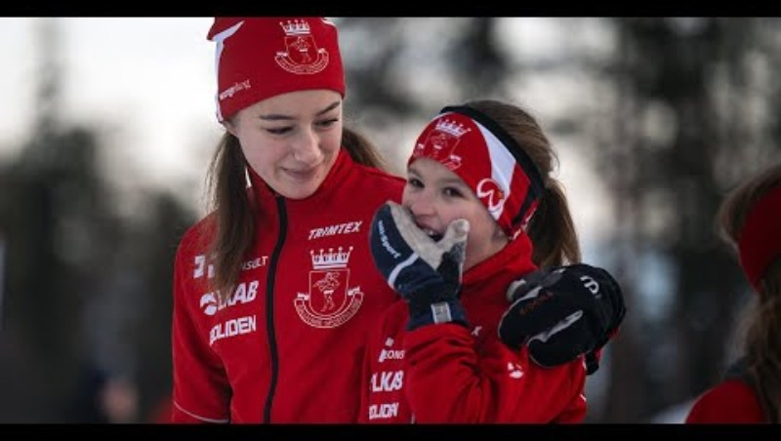

Slide 42

Digital lunchföreläsning!
RF-SISU Skåne bjuder in till kostnadsfri föreläsning:
Inför lansering av Idrottsarenan. Vi berättar om nuläge, vad ska vi tänka på och vad kan föreningar förhålla sig till
Notes:
Digital lunchföreläsning! RF-SISU Skåne bjuder in till kostnadsfri föreläsning: Inför lansering av Idrottsarenan. Vi berättar om nuläge, vad ska vi tänka på och vad kan föreningar förhålla sig till. Anmäl senast 25/3 via länken nedan https://educationwebregistration.idrottonline.se/home... Föreläsningen kommer att spelas in och delas till anmälda deltagare i efterhand. Läs mer om Idrottsarenan på https://www.rf.se/.../idrottsarenan/idrottsarenan-forening. Anmäl senast 25/3 via länken nedan https://educationwebregistration.idrottonline.se/home... Föreläsningen kommer att spelas in och delas till anmälda deltagare i efterhand. Läs mer om Idrottsarenan på https://www.rf.se/.../idrottsarenan/idrottsarenan-forening

Slide 43
Kontaktpersoner
Kontor Helsingborg
Svalöv, Bjuv, Båstad, Helsingborg, Landskrona, Ängelholm, Örkelljunga, Åstorp, Höganäs
andreas.feuk@rfsisu.se 010-476 57 17
Binyam.meles@rfsisu.se 010-476 57 62
Jacob.lager@rfsisu.se 010-476 57 37
Kontor Kristianstad
Östra Göinge, Bromölla, Höör, Osby, Hässleholm, Kristianstad
sara.eklund@rfsisu.se
010-476 57 47
Kontor Malmö
Lund, Lomma, Staffanstorp, Eslöv, Kävlinge, Burlöv, Svedala, Vellinge, Malmö
dardan.aliti@rfsisu.se
010-476 57 39
Kontor Ystad
Hörby, Simrishamn, Sjöbo, Skurup, Tomelilla, Trelleborg, Ystad
niclas.ekberg@rfsisu.se
010-476 57 68
Notes:
Vi jobbar med en idrottsansvarig skidor på varje kontor, med en person ansvarig för kontakten med SDF och SF.

Slide 44


Slide 45

Tack för idag! Följ oss gärna
Följ oss på sociala medier
Facebook – RF-SISU Skåne:
https://www.facebook.com/rfsisu.skane/
Instagram - RF SISU Skåne:

